Slide 1
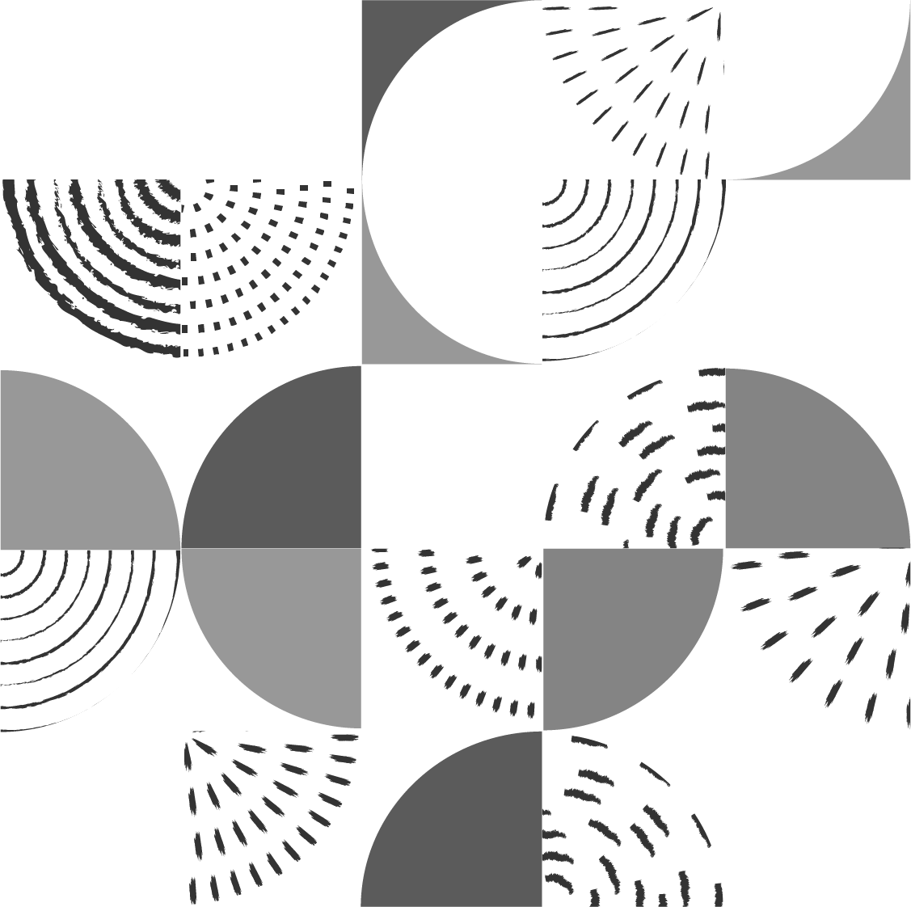
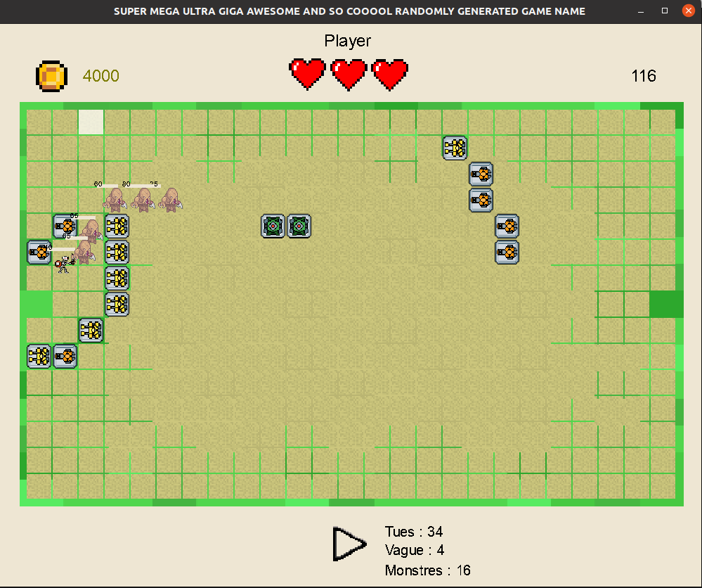
Base defense
Groupe Ouep :
Benjamin, Julien, Matis
Le but du jeu pour le joueur est de contenir les vagues de monstres à l’aide de défenses.

Slide 2
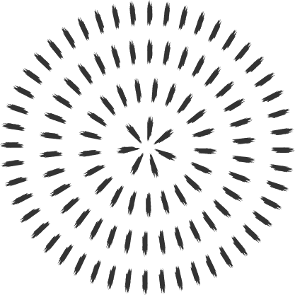

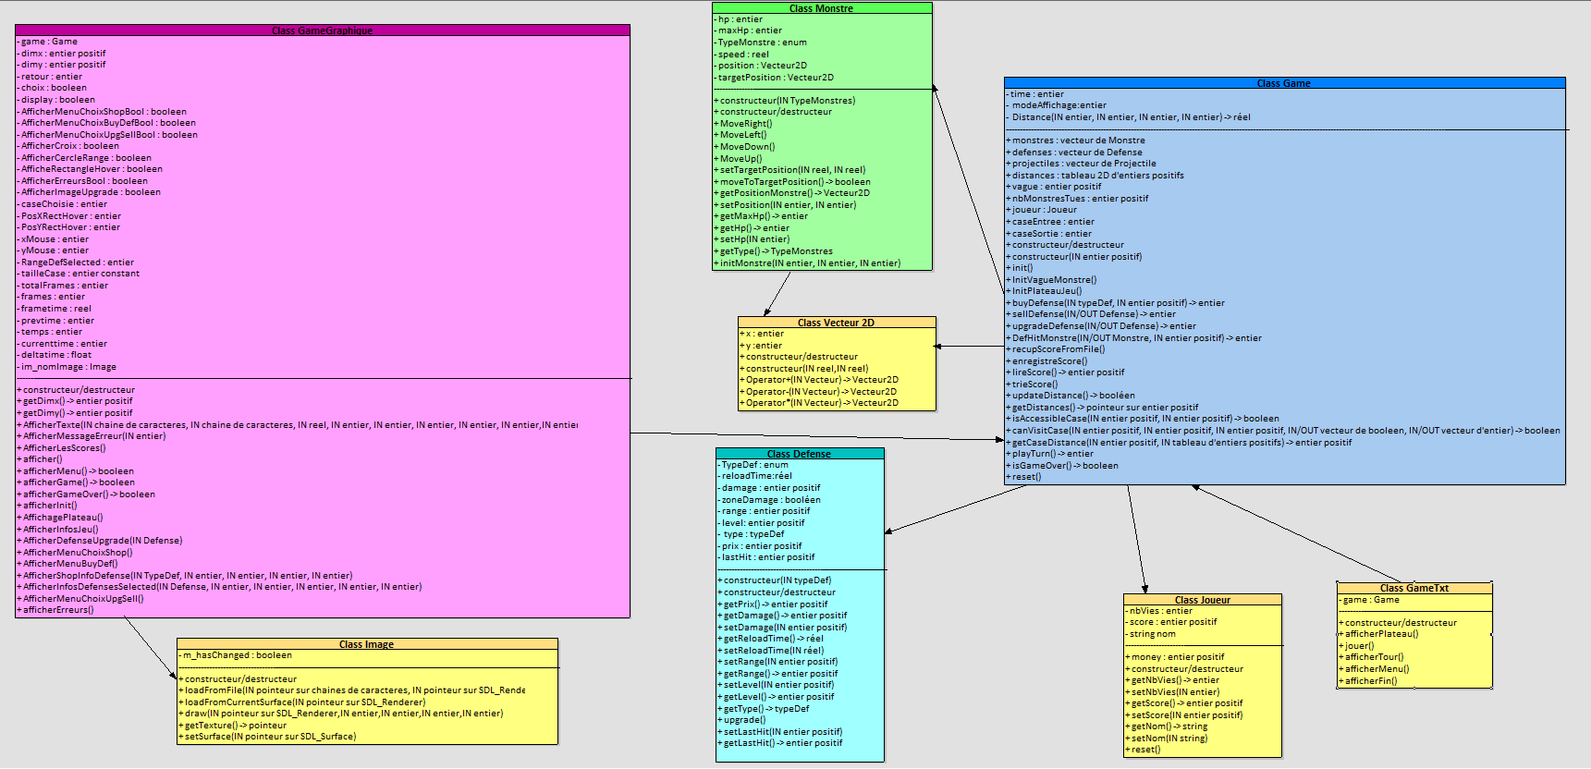
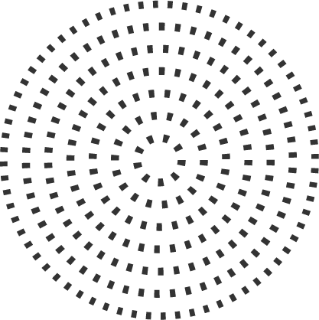
Diagramme UML
Diagramme UML

Slide 3

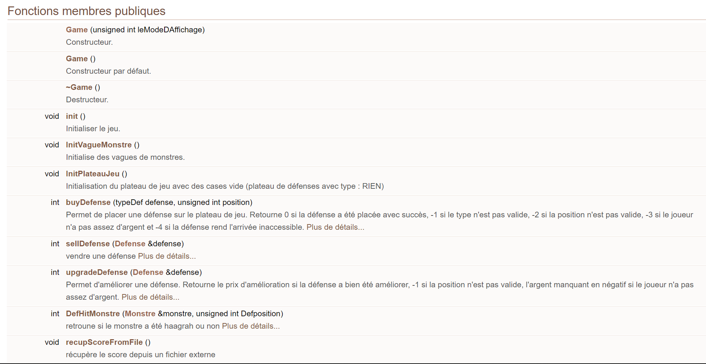
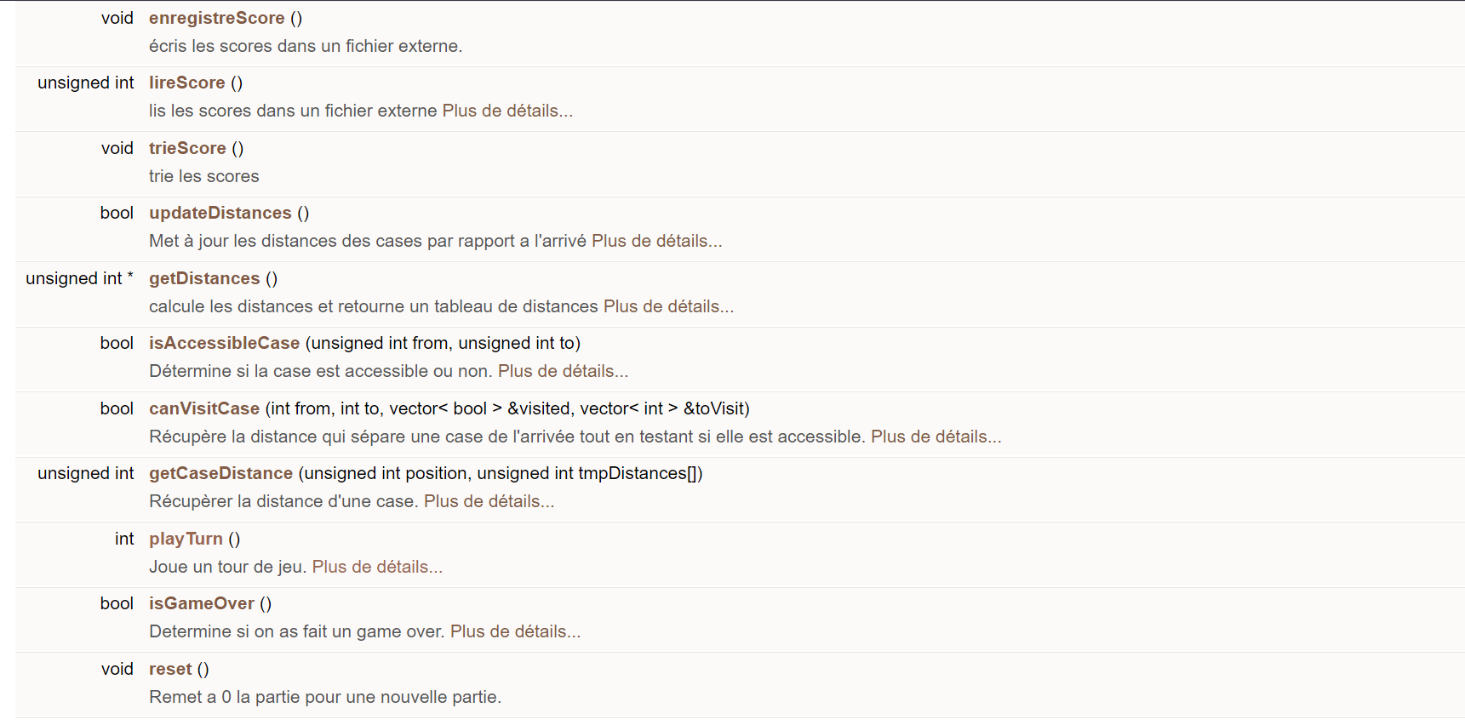
Classe Game

Slide 4
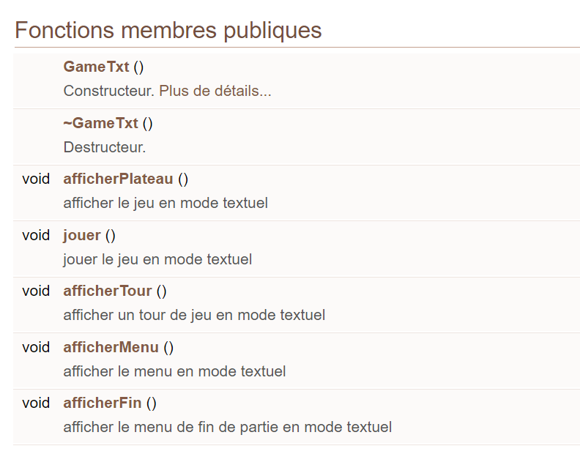
Class GameTxt

Slide 5
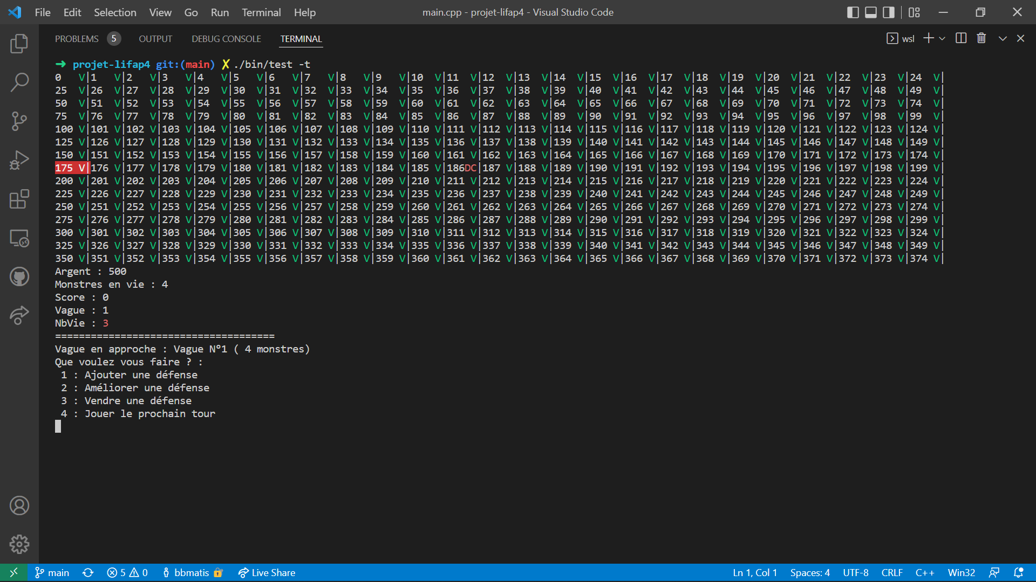
En mode texte

Slide 6
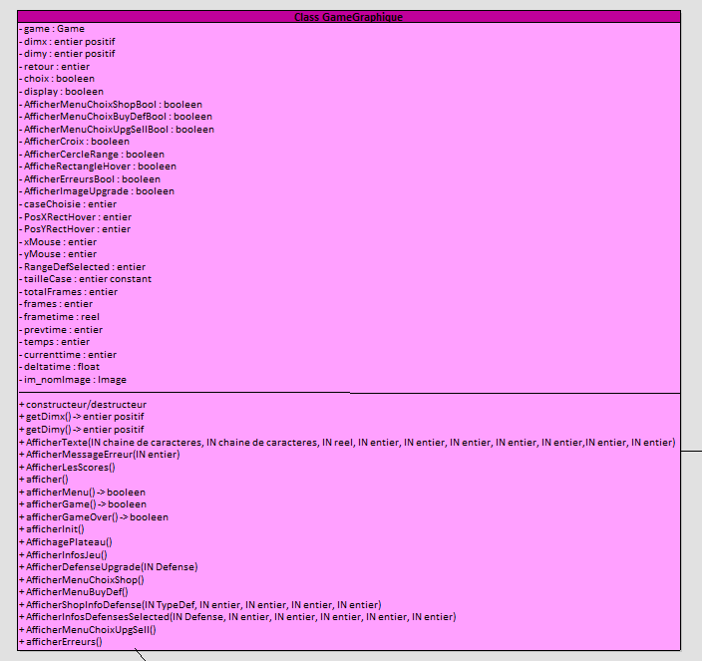
Class GameGraphique

Slide 7
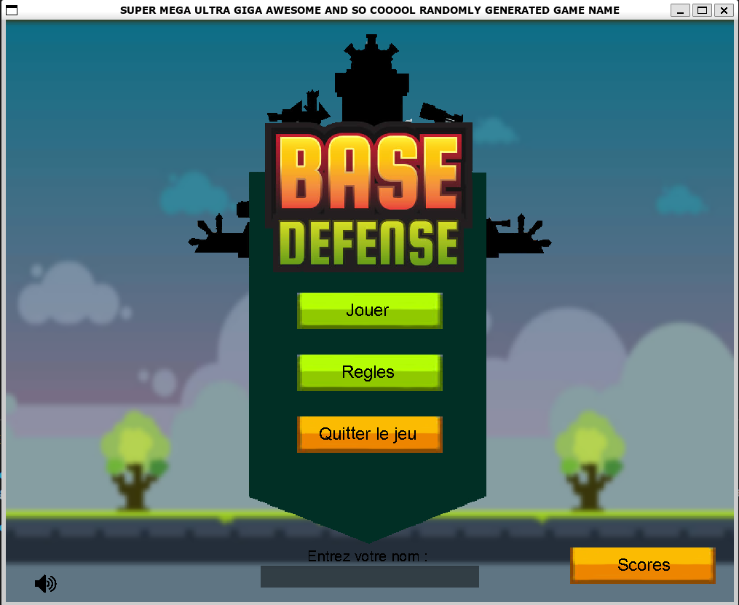
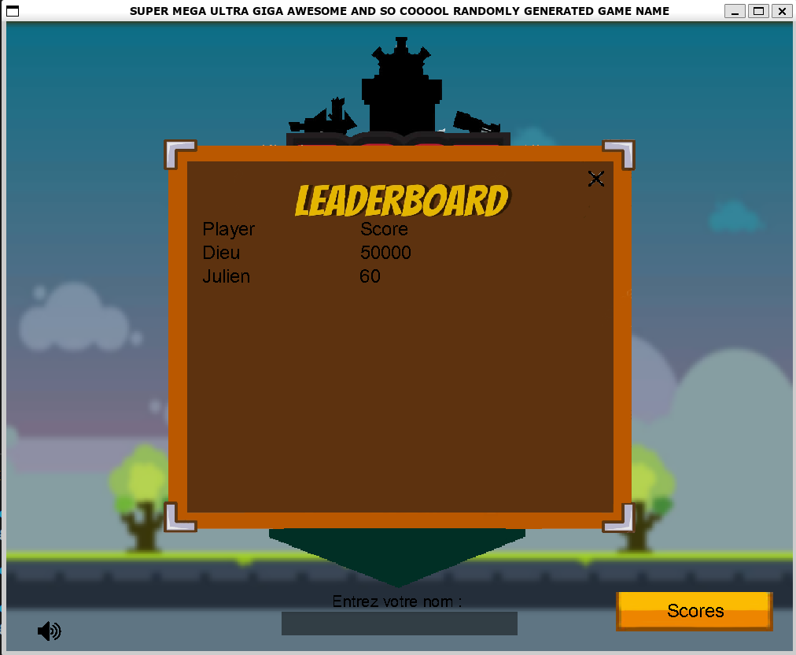
En mode Graphique

Slide 8
Conclusion
Ce qui marche :
Les vagues de monstres sont lancés l’une après l’autre tout en augmentant progressivement le niveau des monstres, qui sont eux-mêmes séparés en trois types,
Les monstres sont capables d’adaptés leur trajectoires pour optés pour le chemin le plus rapide en évitant les défenses,
Les défenses ont une zone de tirs défini,
Le joueur peux placer différents types de défenses dans la case souhaité, ainsi que les vendre, les améliorer,
Un menu avec un tableau de scores, contenant les 10 meilleurs scores qui sont affichés à côtés du nom du joueur ayant réalisé la performance en question, un bouton pour lancer le jeu et quitter le jeu ainsi que pour afficher les règles.
Ce qui ne marche pas :
Si on rentre une trop grande chaine de caractères dans la fonction AfficherTexte, ça ne s’affiche pas
Avec plus de temps nous aurions pu :
Ajouter des projectiles quand les défenses attaquent les monstres,
Ajouter des boss au bout d’un certain nombre de vagues,
Mieux gérer l'équilibrage des dégâts des défenses et la vie des monstres pour que le jeu ne soit pas trop simple ou difficile.
Faire en sorte que les défenses se tourne en direction du monster pour tirer,

